Slide 1


Slide 2



  Área Académica:
  Tema:
  Profesor:
  Periodo:
Arte Mexicano
Costumbrismo y realismo en México
L.D.G. Alicia Janet Olivares González
Enero- Junio 2020

Slide 3
Tema:
Resumen:
Palabras clave:
Costumbrismo y realismo en México
En la búsqueda de lo que se llamaría “identidad nacional cultural” en México surge como reflejo de las formas de vida de las diferentes clases sociales en el S. XIX.
Arte, México, costumbrismo, realismo

Slide 4
Tema:
Abstract:
Palabras clave:
Costumbrismo y realismo en México
In the search for what would be called “National cultural identity” in Mexico, it emerges as a reflection of the forms of life, very marked by the different social classes in the 19th century, as well as the problems that affected it.
Arte, México, costumbrismo, realismo

Slide 5
REALISMO Y COSTUMBRISMO

Slide 6
Costumbrismo
Se origina a mediados del s. XIX, buscando lo que se llamaría “ identidad nacional cultural”, algunas de las características son
Busca una identidad cultural nacional
Prefiere como técnica narrativa lo descripción
Su espíritu es conservador
La ironía y el humor son sus mejores aliados
La finalidad de sus obras es mostrar la conducta social
Refleja los usos y costumbres sociales, sin analizarlos ni interpretarlos críticamente

Slide 7
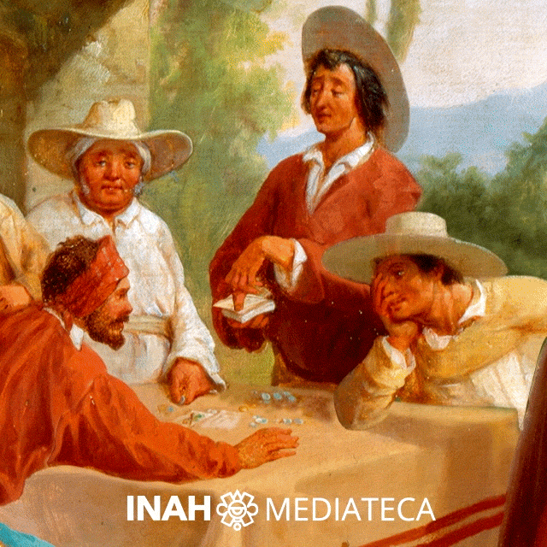

Slide 8
Realismo
Se nos presenta el mundo, tal como lo percibe nuestros sentidos, persigue la imitación y copia directa, desde este punto de vista el realismo no supone nada bueno porque se centran en la realidad objetiva:
Tendencia marcada hacia la objetividad
Preferencia por los temas socio-económicos
Preferencia por la psicología de los personajes
Estilo literario sobrio
Propósito pedagógico
Tendencia al genero narrativo (novela)
Precisión y exactitud en las descripciones

Slide 9
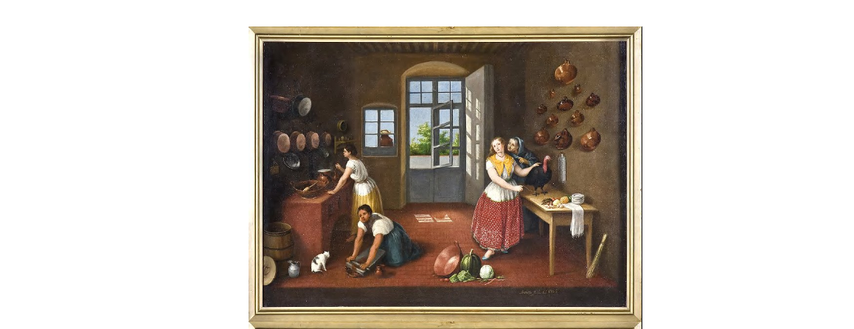

Slide 10
PINTURA

Slide 11
José Guadalupe Posada
Fue un grabador ilustrador y caricaturista hidrocálido nacido el 2 de febrero de 1852.
Destaca por sus dibujos de escenas costumbristas, folclóricas y de crítica socio-política

Slide 12
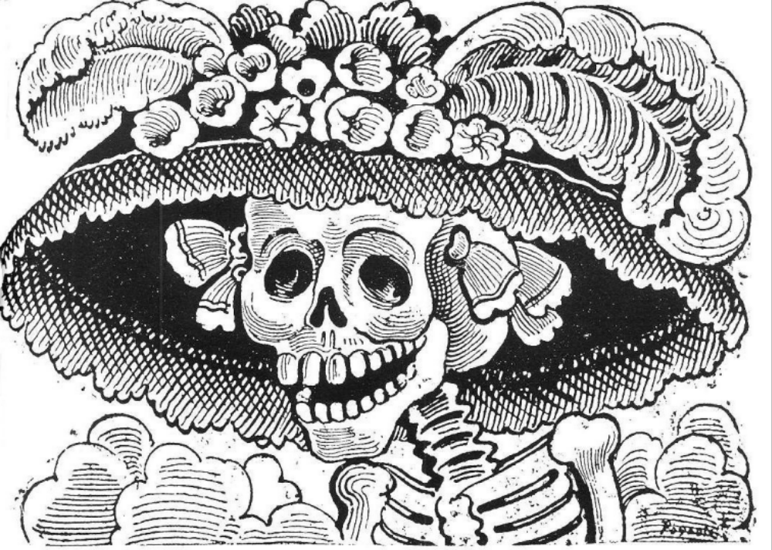
La Catrina
La Calavera Garbancera
Estas eran calaveras vestidas con ropas de gala, bebiendo pulque, montadas a caballo, en fiestas de la alta sociedad o de un barrio… todas para retratar la miseria, los errores políticos, la hipocresía de una sociedad.
"catrín" definía a un hombre elegante y bien vestido de la clase aristocrática, por ello se le bautizó con ese nombre
"La muerte, es democrática, ya que a fin de cuentas, güera, morena, rica o pobre, toda la gente acaba siendo calavera"

Slide 13
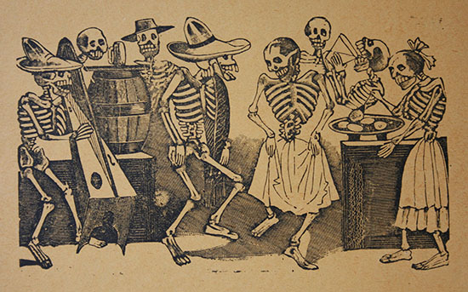
La fiesta de los muertos o
El jarabe en ultra tumba,
El Jarabe de ultratumba

Slide 14
LITERATURA

Slide 15
Manuel Payno
México, 1810 - San Ángel, Distrito Federal, 1894
Escritor mexicano a quien se considera uno de los iniciadores de la novela costumbrista.
Fue teniente coronel como jefe de sección. En 1842 se le nombró secretario de la Delegación Mexicana en Sudamérica viajó a Francia e Inglaterra.
Payno contribuyó al golpe de Estado de 1857, por lo que se le procesó y apartó de la política.
Fungió como diputado en varias ocasiones y senador.

Slide 16
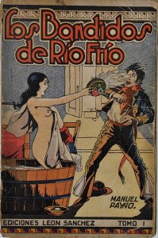
Bandidos de Rio Frío
Se publicó por entregas a fines del siglo XIX. Narrada bajo el signo del naturalismo, da prueba de las costumbres, temperamentos y modos de ser de México y de sus pobladores.
Los temas que trata la obras son problemáticas sociales tales como inseguridad en los caminos, contrabando, corrupción en las estructuras de la administración pública, secuestros, bandidos.
La importancia de esta obra es el rescate de las ideas, tradiciones y modus vivendi, es también imperativo
el origen y rescate del léxico nacional.
Lugar de edición: México, D. F.
Editorial:
Año de edición: 1921

Slide 17
B i b l i o g r a f í a
https://www.mediateca.inah.gob.mx/islandora_74/node/4870
https://www.mediateca.inah.gob.mx/islandora_74/islandora/object/pintura%3A4135
http://museoblaisten.com/Obra/7242/El-jarabe-en-ultra-tumba
https://www.moma.org/collection/works/68963?artist_id=4707&locale=es&page=1&sov_referrer=artist
https://www.biografiasyvidas.com/biografia/p/payno.htm
http://www.elem.mx/obra/datos/7826

